Slide 1
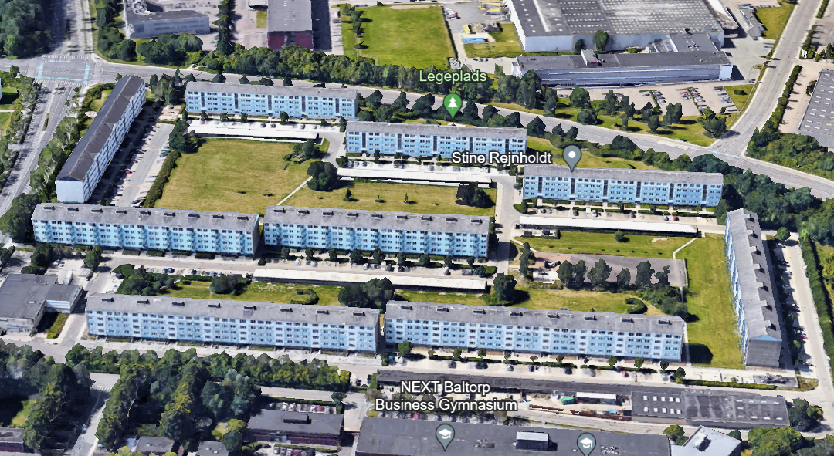

Orienteringsmøde Afd. 46
Gennemgang af byggetekniske forundersøgelser

Slide 2
Dagsorden
Introduktion
Omfangsdræn
Vinduer og døre ud til altaner
Fuger omkring vinduer generelt
Opgangsdøre
Badeværelser
Varmeinstallation
Brugsvandsinstallation
Faldstammer
Kloak
Fælleshus
Solceller

Slide 3
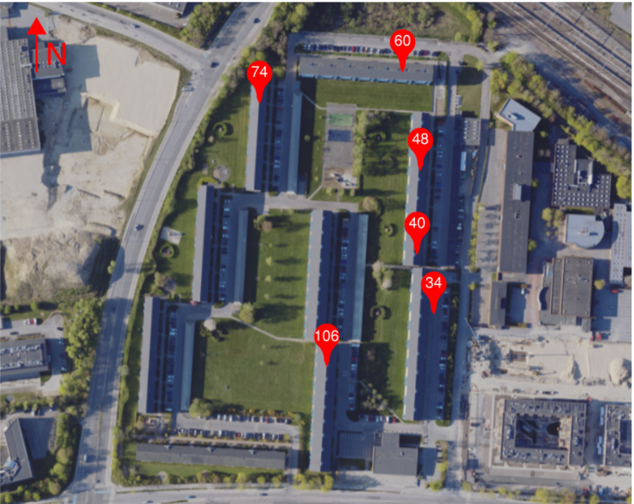
Introduktion
Byggeteknisk gennemgang på baggrund af registrering af eksisterende forhold i følgende lejligheder og blokke;
Baltorpvej 34, st. th
Baltorpvej 40, 3. th
Baltorpvej 48, 1. th
Baltorpvej 60, 2. tv
Baltorpvej 74, st. th
Baltorpvej 106, 3. tv
Miljøundersøgelser er udført for at danne et grundlag for håndtering af diverse materialer og bortskaffelse af disse.
Markering af de registrerede områder

Slide 4
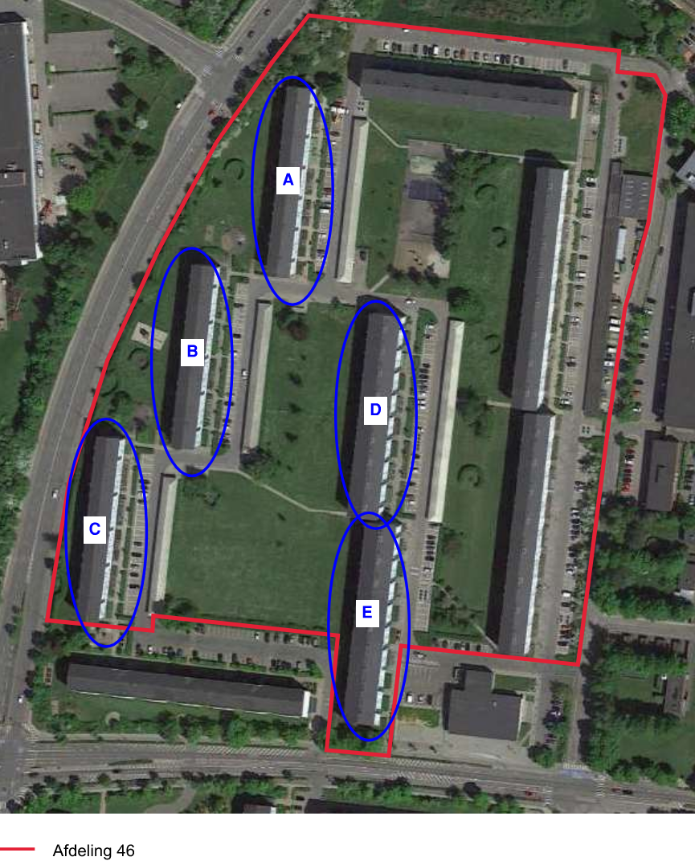
Omfangsdræn
Besigtigelse af kældervægge i 5 blokke (blå), hvor der ikke er etableret omfangsdræn
Undersøgelse af terrænkoter
Blå blokke uden eksisterende omfangsdræn

Slide 5
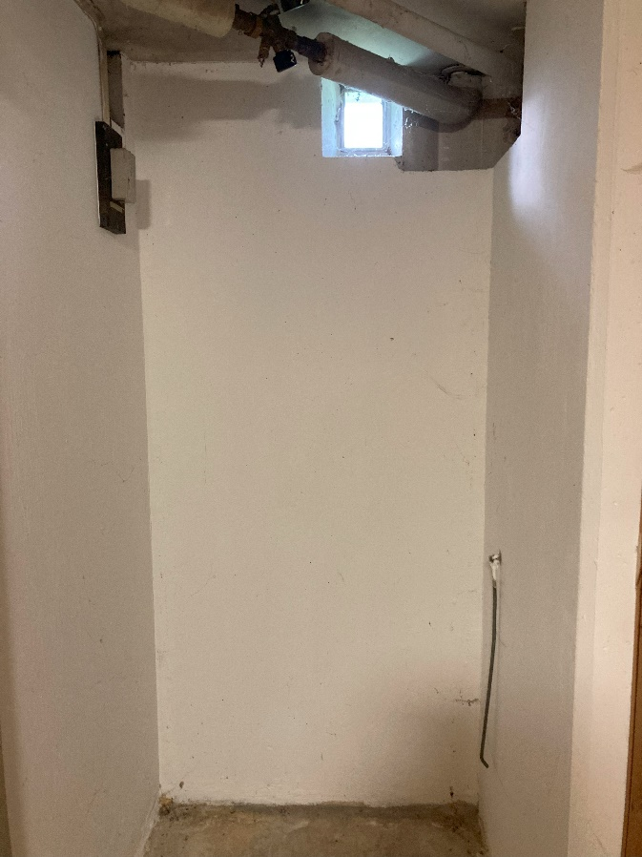
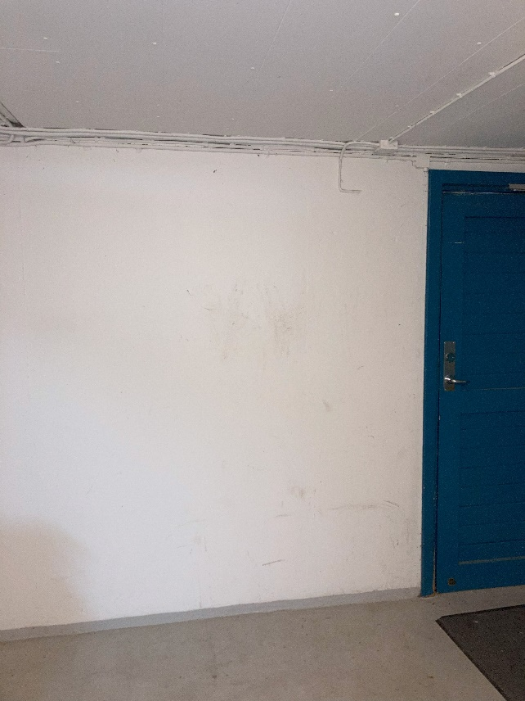
Omfangsdræn
Ingen tegn på fugtskader og kælder fremstår tør
Blokke ligger højere i terræn end de blokke der har omfangsdræn
Det vurderes ikke nødvendigt at udfører omfangsdræn
Kældervæg, Kælder A
Kældervæg, Kælder D

Slide 6
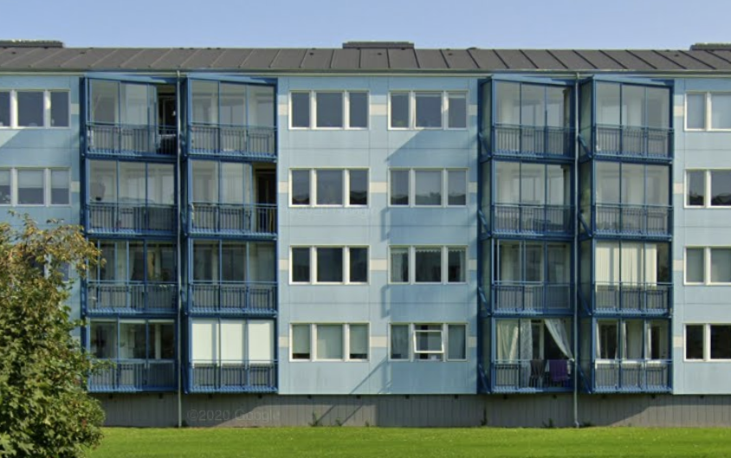
Vinduer og døre ud til altaner
Vinduer og døre mod altaner

Slide 7
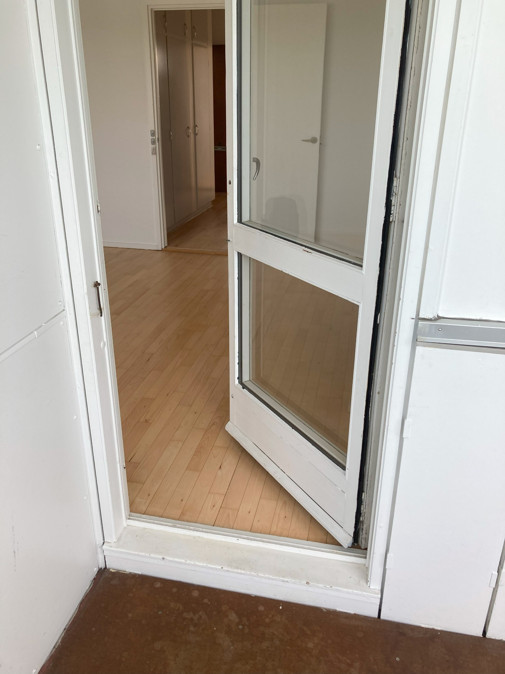
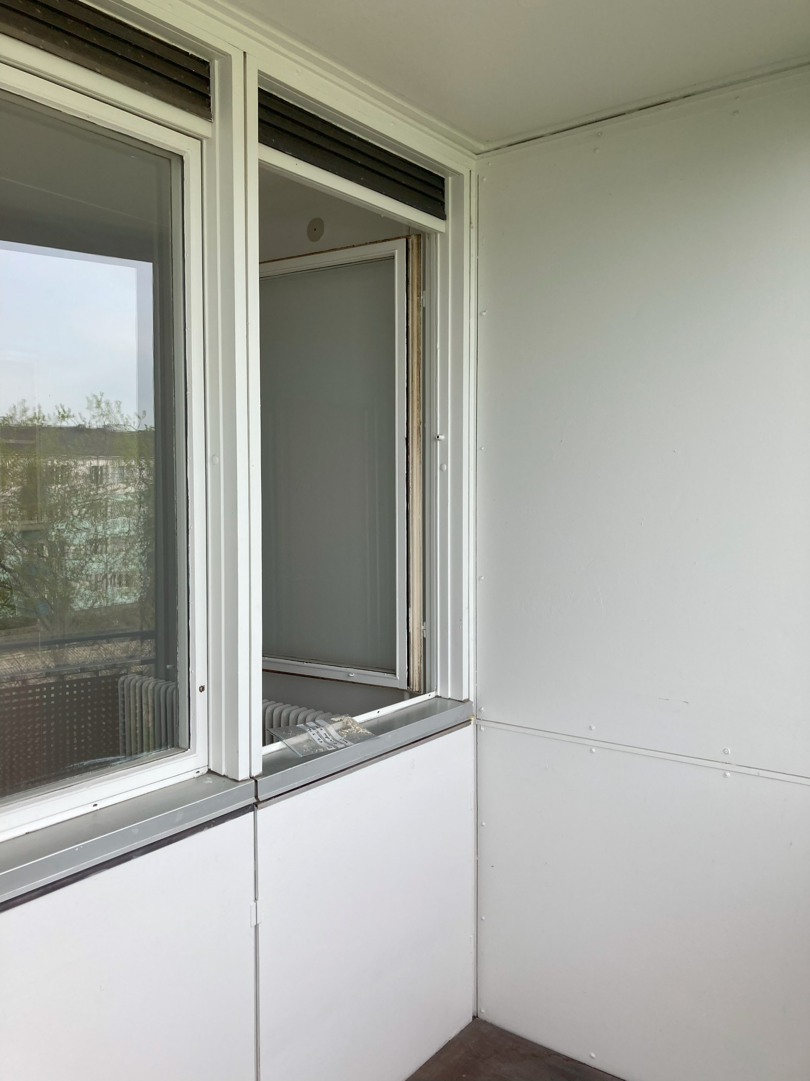
Vinduer og døre ud til altaner
Døre og vinduer ud til altaner er oprindelige; Et-lags glasrude og forsatsrude
Udskiftning til energiruder vurderes ikke at have stor indflydelse på hverken energi eller indeklima mod lukkede altaner
Besparelse varme/energi undersøges nærmere
Altandør
Vinduer mod altan

Slide 8
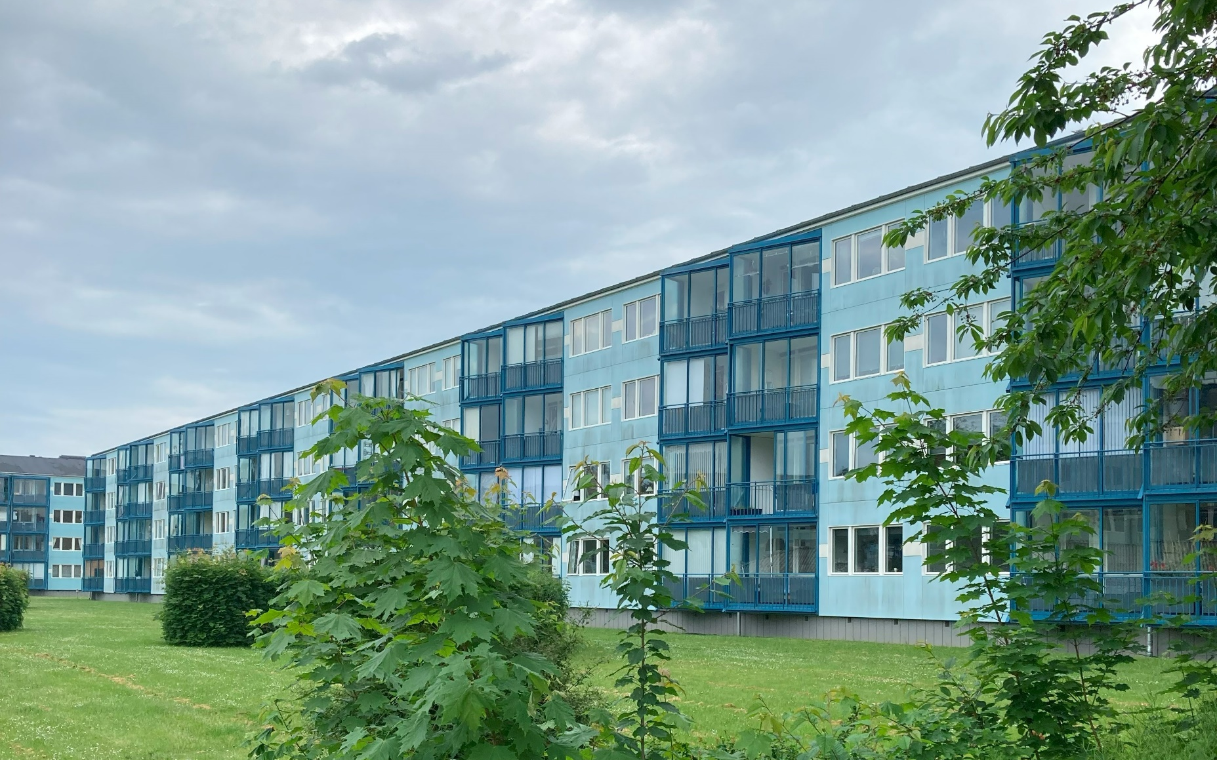
Fuger omkring vinduer generelt
Facadevinduer

Slide 9
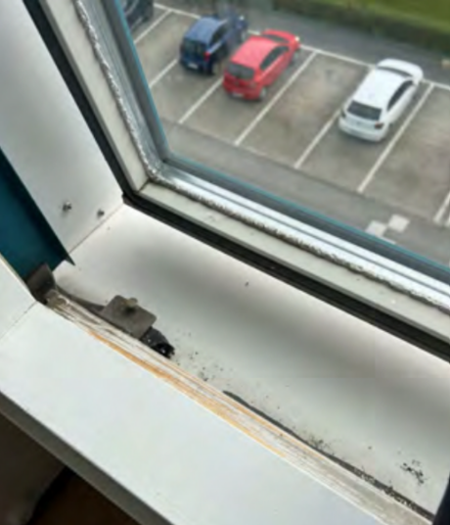
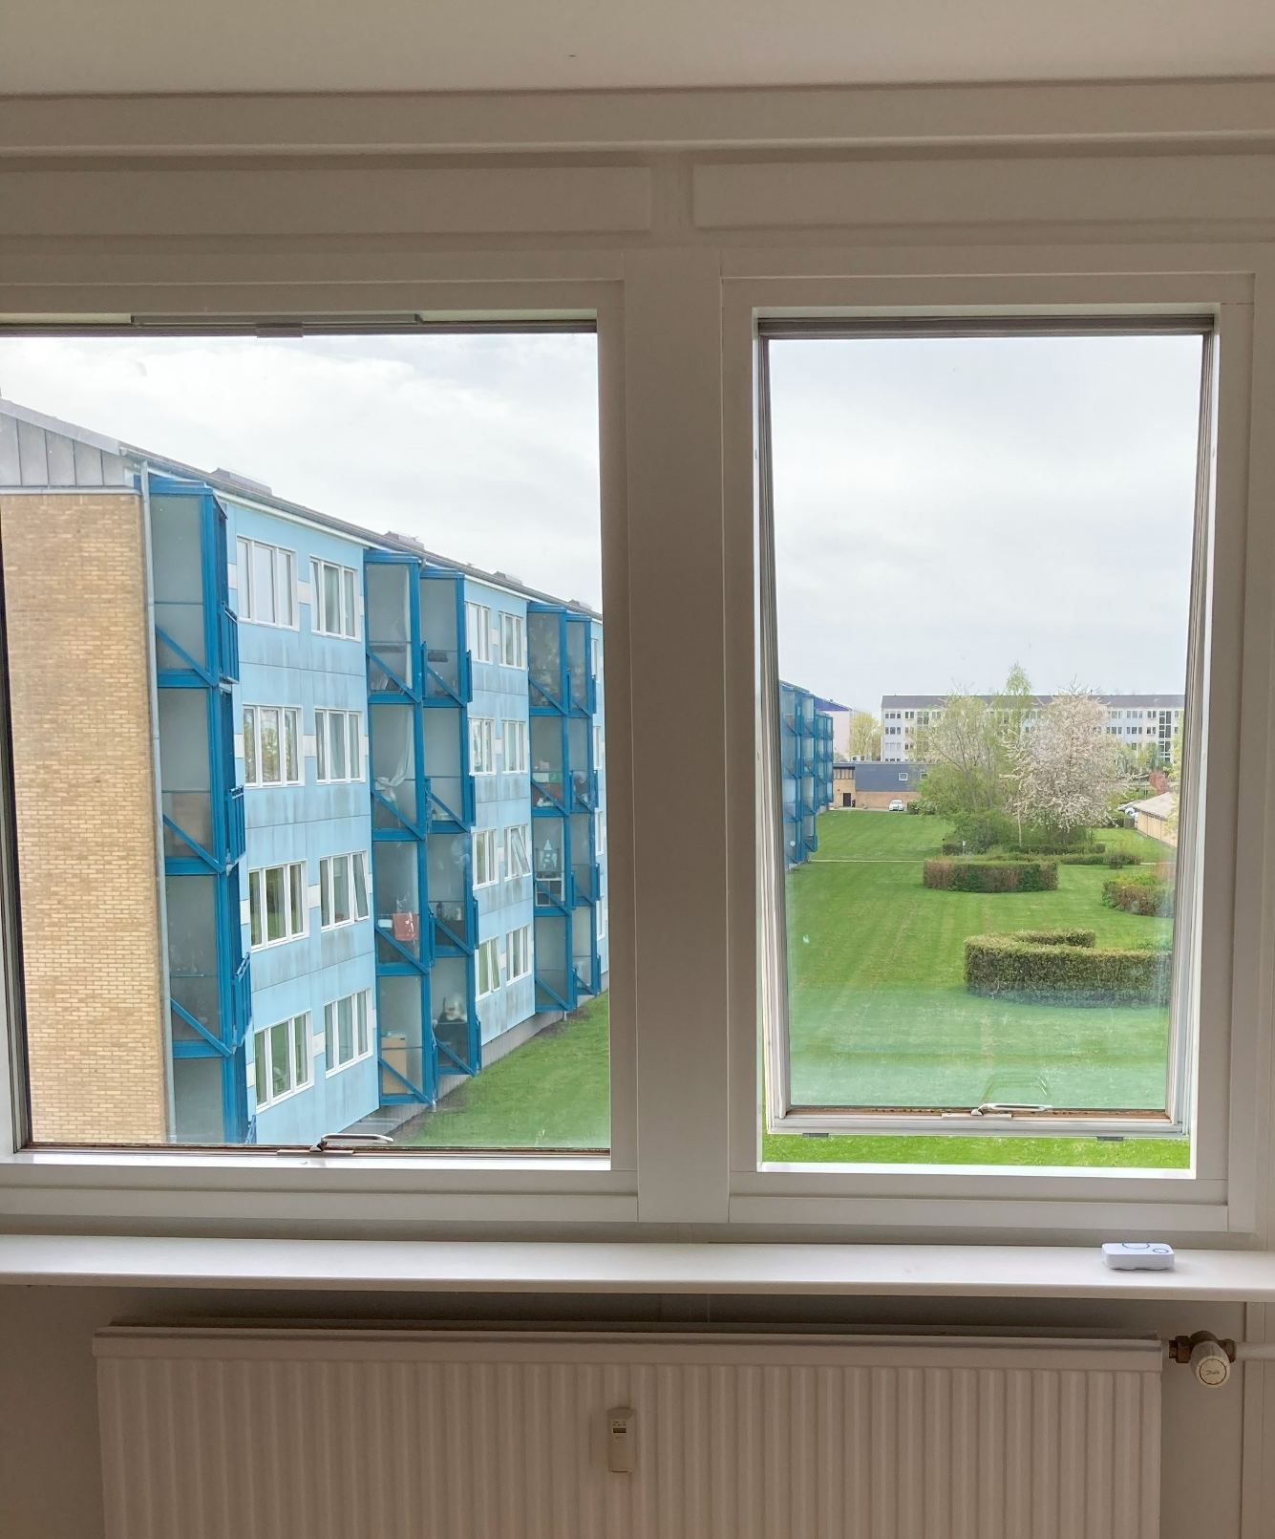
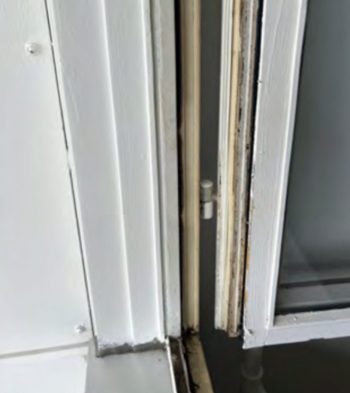
Fuger omkring vinduer generelt
Fuger omkring vinduer er generelt i dårlig stand og slipper flere steder karmen
Utætte fuger kan give fugtproblemer og trækgener indenfor
Fuger anbefales udskiftet for at undgå blæst og fugt - og opnå bedre indeklima
Vinduer og fuger

Slide 10
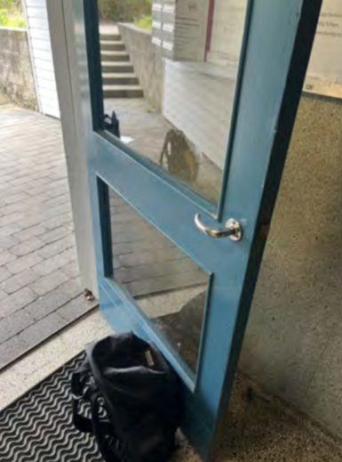
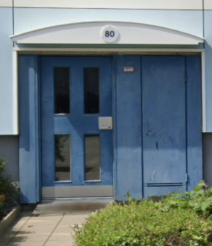
Opgangsdøre
Mange opgangsdøre er med et-lags glasruder og ser generelt slidte ud
Det anbefales at udskifte dørene helt eller alternativt udskifte glas til energiglas for at spare energi og varme og male dørene for opfriskning
Opgangsdør, overdækket
Opgangsdør, facade

Slide 11
Badeværelser
XXX

Slide 12
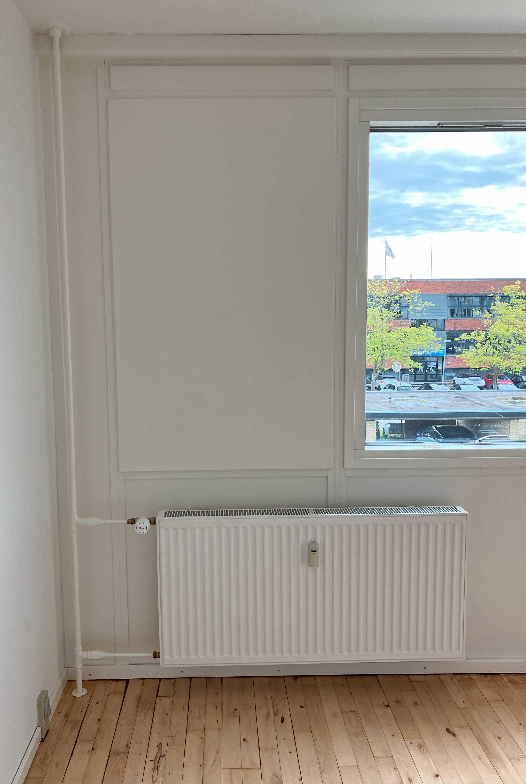
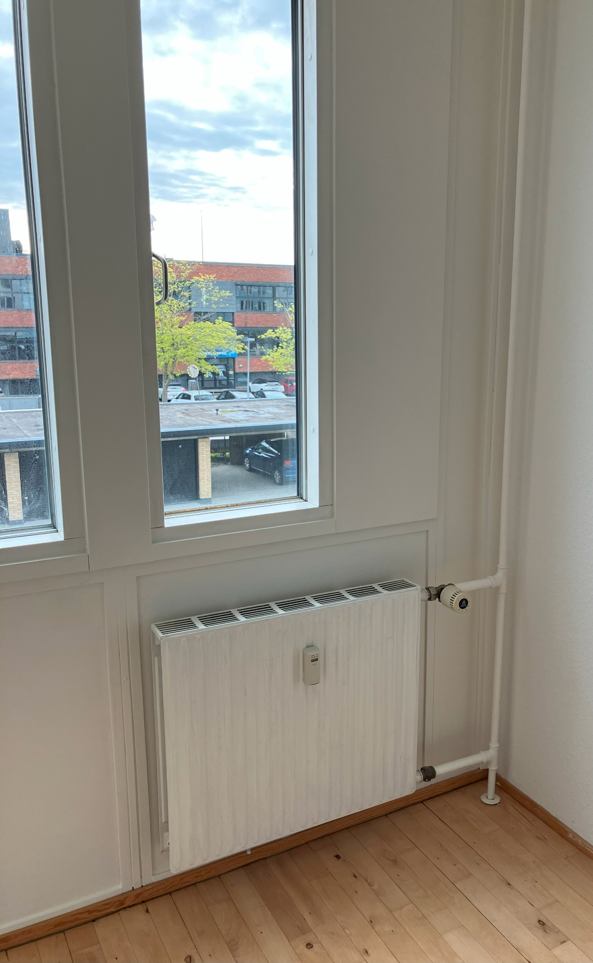
Varmeinstallation
Eksisterende varmeinstallation er et 1-strengs system
Undersøgelse af tilstand af eksisterende varmeinstallation
Undersøgelse af fordele ved at udskifte til 2-strengs system, påvirkning af indeklima samt varmebesparelse
Varmeinstallation, 1-strengs system

Slide 13
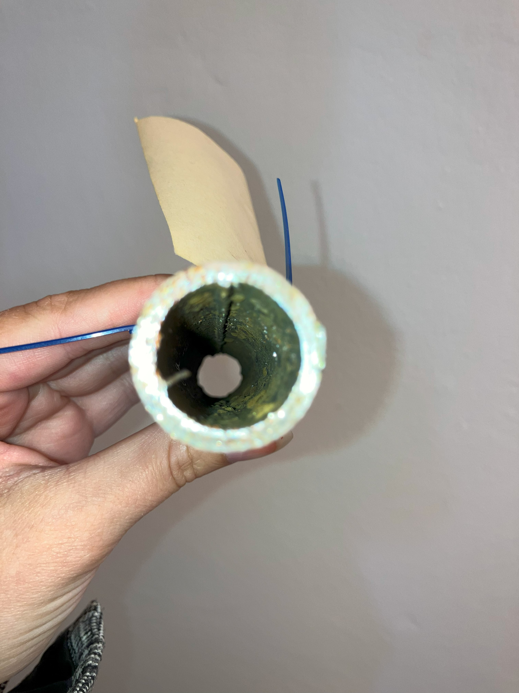
Varmeinstallation
2-strengs system kan give bedre komfort og afkøling, nemmere indregulering og bedre drift - Det er dog dyrt at udskifte hele varmeinstallationen
Eksisterende varmeinstallation er i god stand, både indvendigt og udvendigt
Ingen tegn på korrosion, ingen belægninger
Der vurderes ikke at være behov for udskiftning, da tilstanden af det eksisterende er god
Det anbefales at kontrollere indreguleringen af det eksisterende system
Rørprøve varmerør

Slide 14
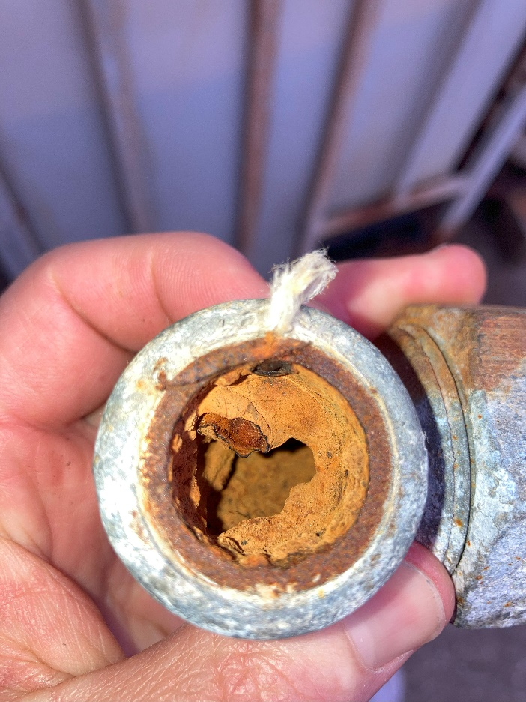
Brugsvandsinstallation
Eksisterende brugsvandsinstallation er i rigtig dårlig stand og vurderes udskiftningsparat
Levetiden på 50 år er passeret
Problemer med utætheder og vandskader
Undersøgelse af tilstand af eksisterende brugsvandsrør
Rør er fyldt med aflejringer og tæringer
Rørprøve brugsvandsrør
Notes:
Udskiftes 1:1 eller flyttes væk fra badenichen

Slide 15
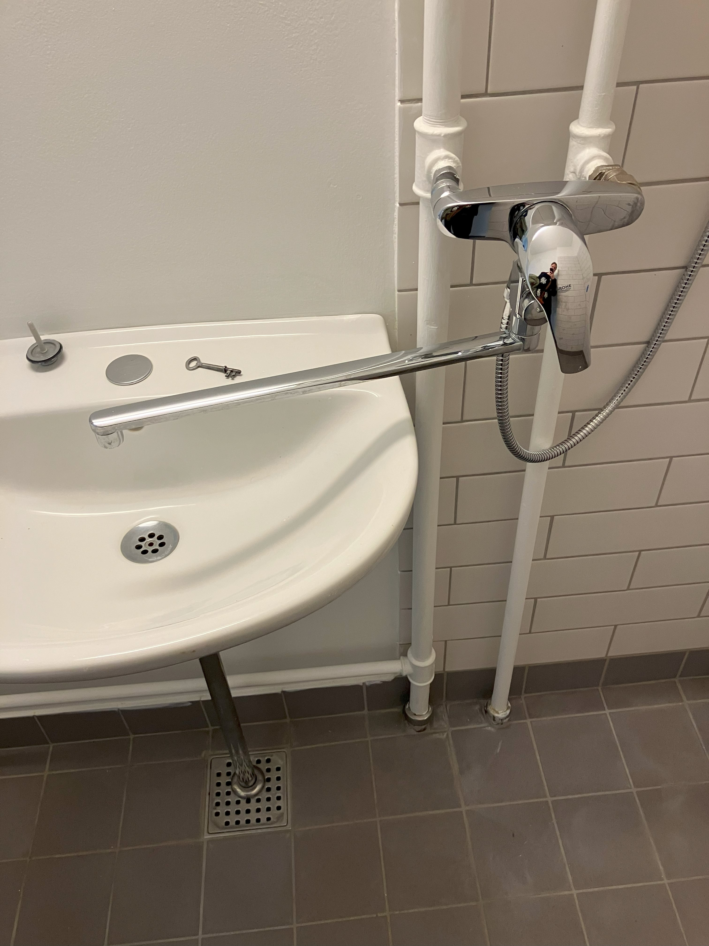
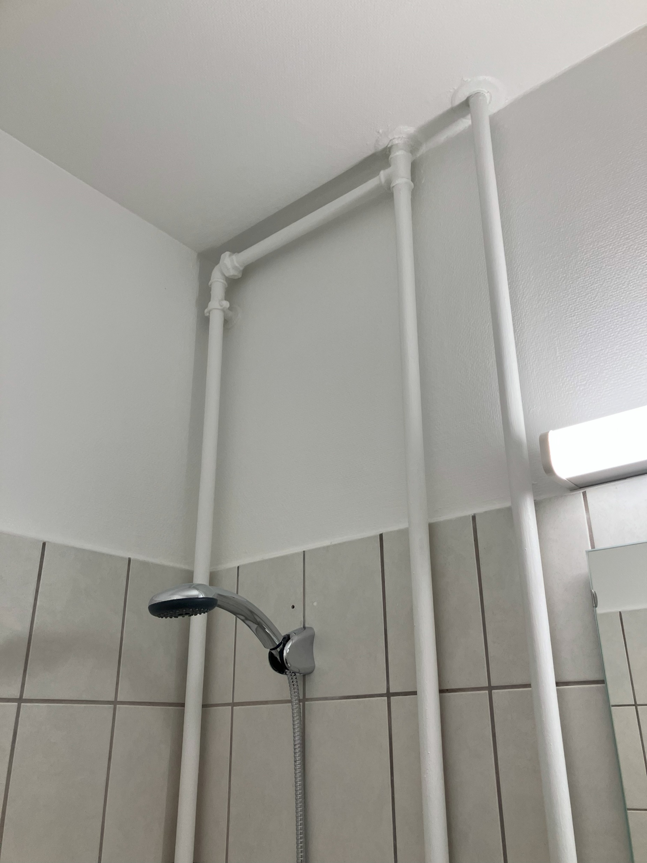
Brugsvandsinstallation
Brugsvandsinstallation i badeværelser er placeret i badeområde
Brusearmatur er et sving armatur for bruser og håndvask
Udskiftning enten 1:1 hvor vandrør placeres samme sted som eksisterende forhold eller udskiftning hvor vandrør flyttes ud af bruseområdet
Brugsvandsinstallation badeværelse
Vandrør i bruseområde
Notes:
Udskiftes 1:1 eller flyttes væk fra badenichen

Slide 16
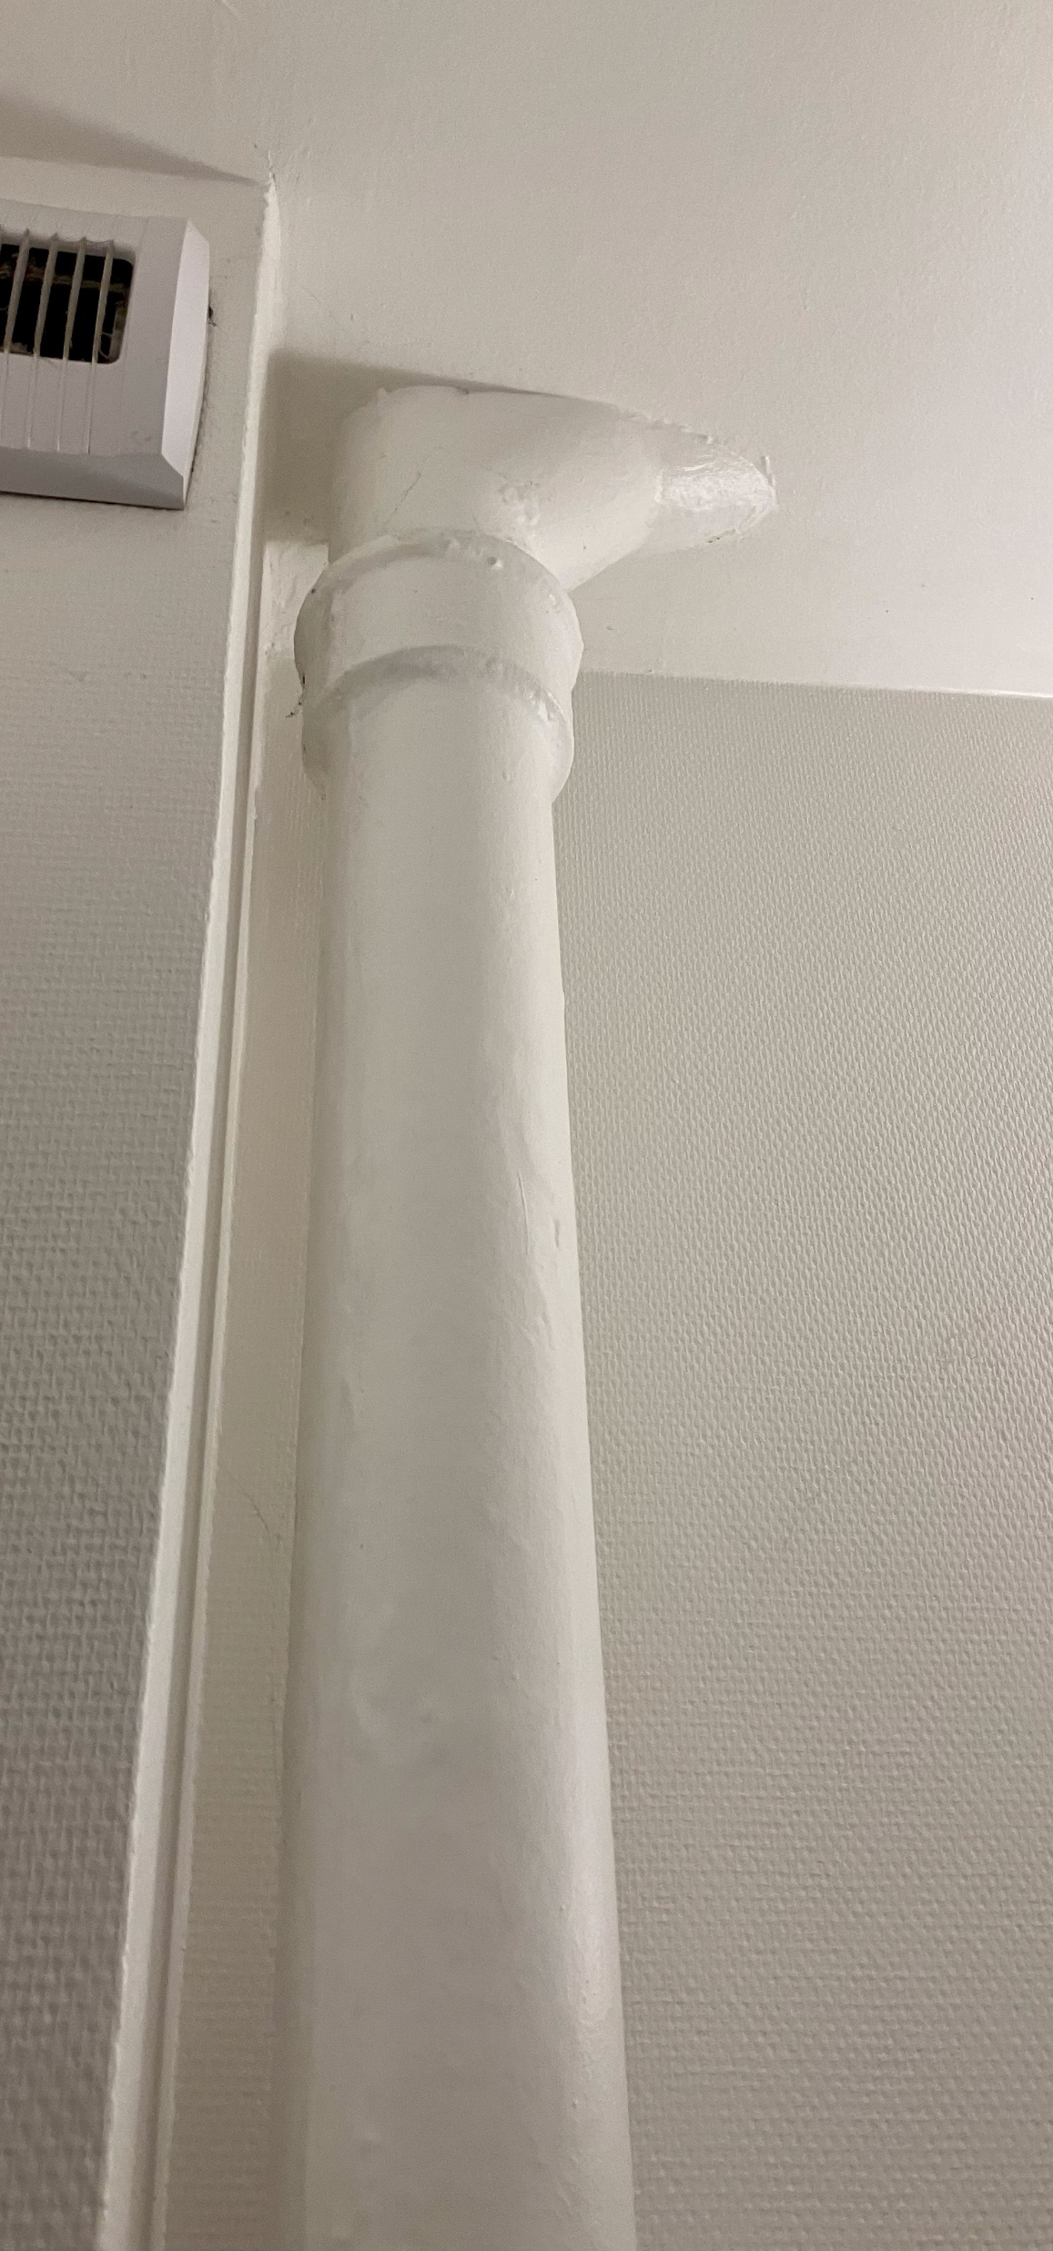
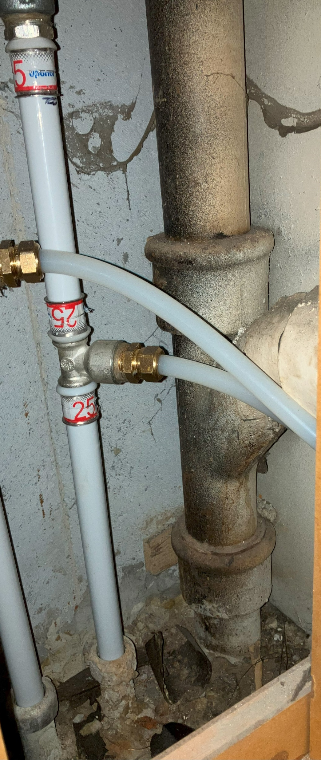
Faldstammer
Afløb i bygning er i dårlig stand med tæringer og utætheder og vurderes udskiftningsparat
Faldstamme badeværelse
Faldstamme køkken

Slide 17
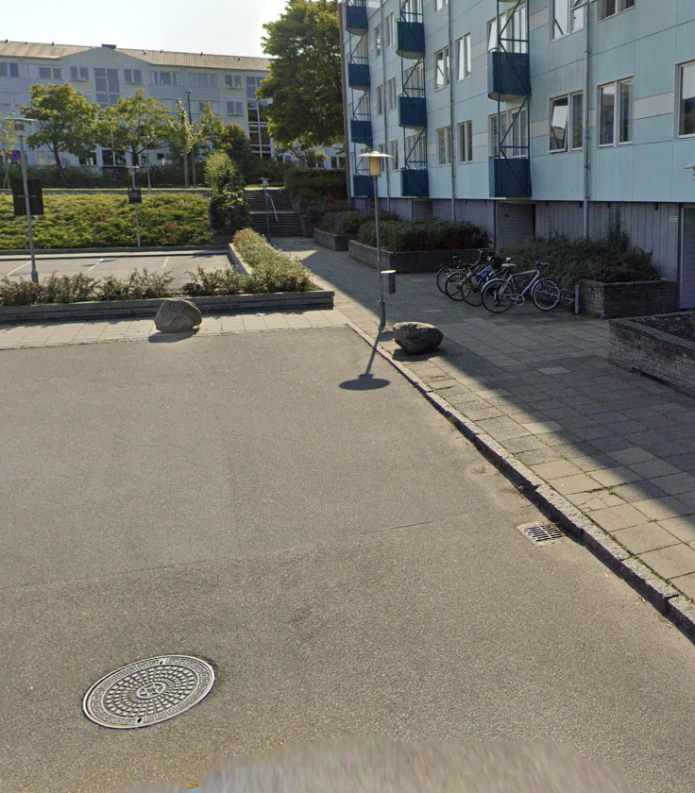
Kloak
Kloak er vurderet til at skulle renoveres
Kloak renoveres som følgende:
80 % renses og strømpefores
15 % renses for rust inden den kan strømpefores
5 % opgraves og udskiftes
Kloakdæksel

Slide 18
Fælleshus
Rumbetegnelse | m²
Selskabslokale, stort | 100
Multirum | 30
Køkken inkl. opvaske rum | 60
Toiletrum | 20
Depotrum | 5
Indgang | 25
Areal, total | 240
Fælleshus med bestyrelseslokale/mødelokale, depot, toilet- og køkkenforhold samt selskabslokale til min. 50 personer
Møde med arkitekt afholdt for at bestemme rumstørrelser vs. økonomi

Slide 19
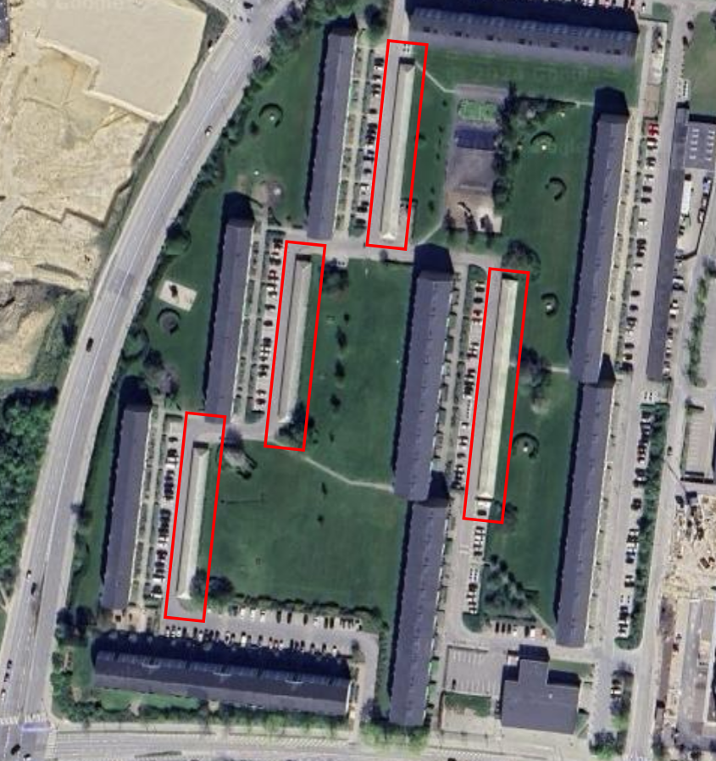
Solceller
Undersøgelse af om der kan monteres solceller på tagfladen over vaskerierne ved undersøgelse af tagets bæreevne
Placering af garagebygninger med vaskerier

Slide 20
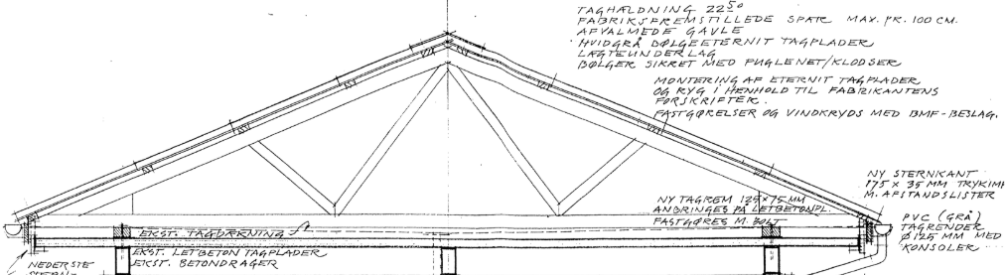
Solceller
Hvis merbelastning på tagkonstruktion fra solceller er over 5% ift. eksisterende belastning skal forholdene undersøges nærmere og der skal søges byggetilladelse
Beregning viser at merbelastning fra solceller er 10.8% som overskrider de 5% og der er derfor krav om eftervisning af bæreevnen samt byggetilladelse
Snit af tagkonstruktion

